Slide 1
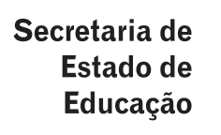
O ESTADO DO PARÁ, O SISPAE E AS REGIÕES DE INTEGRAÇÃO
Itaituba – maio 2015

Slide 2
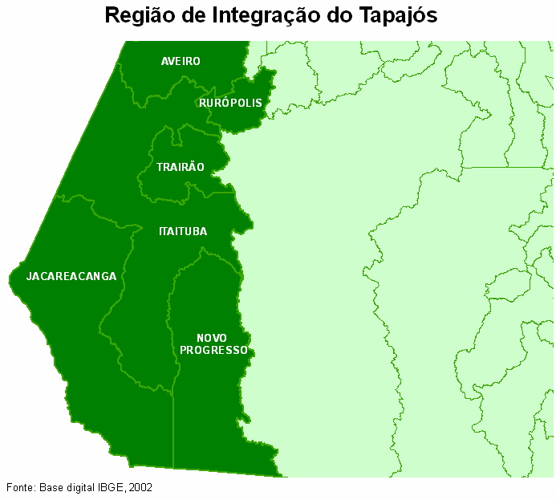

Slide 3
A REGIÃO
Nº de municípios: 06
População: 244.492 mil hab.
Área territorial: 189,612 km²
Destaca-se na extração de ouro com Itaituba.
Destaque para a extração de calcário, principal insumo da indústria de cimento em Itaituba.
4ª na produção de banana, 2ª no cultivo de arroz.
5ª produção bovina.
Potencial atividade madeireira.
7ª região com a maior taxa de analfabetismo de 15 anos ou mais.
8ª no ranking da pobreza no Pará.
1ª maior taxa de mortalidade infantil do Pará.

Slide 4
GESTÃO ADMINISTRATIVA
Com base na estrutura e operacionalização dos órgãos ambientais presentes na Região com a finalidade de implementar ações que visem reduzir os impactos ambientais, 16% dos municípios possuem alta capacidade de gestão ambiental. Jacareacanga possui média capacidade de gestão e Aveiro, Novo Progresso, Rurópolis e Trairão possuem baixa capacidade de gestão (Perfil da Gestão Ambiental- IDESP/2010) (Perfil da Gestão Ambiental- IDESP/2010).
A maior parcela da população dessa Região está concentrada no município de Itaituba, seguida Rurópolis, Novo Progresso , Trairão , Aveiro e Jacareaganga.

Slide 5
ECONOMIA
Na estrutura produtiva da Região, o setor preponderante foi o de Serviços, seguido da Indústria e do Agropecuário. Nesses setores destacam-se as atividades econômicas relacionadas à pecuária, lavoura, indústria de transformação e o comércio. A capacidade de geração do PIB da Região está concentrada nos municípios de Itaituba e Novo Progresso.
Dos empregados, 55,5% são homens e 44,5% mulheres. A escolaridade mais frequente dos que desempenham atividades no mercado de trabalho formal é 41,5% com ensino médio completo e 33% ensino fundamental completo. Com formação além do ensino médio completo são 14,9% e os que têm formação de até o 5ª ano do ensino fundamental são 10,8% do mercado de trabalho.

Slide 6
EDUCAÇÃO
Nº de estabelecimentos- Fundamental (2009) - 421
Nº de estabelecimentos- Médio (2009) -17
Nº de estabelecimentos – Superior (2009) - 2
Nº de matriculas Fundamental (2009) - 44.011
Nº de matrículas Médio (2009) - 7.574
Nº de matrículas Superior (2009) - 1.887
Nº docentes com formação - ensino fundamental completo (2006) -102
Nº docentes com formação - ensino médio completo (2006) - 1.897
Nº docentes com formação – superior (2006) - 1.167
Nota IDEB 2009 -3,40
Gasto em Educação/hab (R$) 2010 22,03
Nº de municípios com o Ensino Fundamental municipalizado: 0

Slide 7
Para atender a demanda por vagas no ensino médio a Região conta com 17 estabelecimentos de ensino, em sua maioria da rede pública estadual 6 de ensino. O município de Itaituba apresenta o maior contingente de alunos matriculados no ensino básico.
A combinação das variáveis relacionadas ao avanço escolar do aluno no sistema de ensino básico nacional e o desempenho nas avaliações mostra que as escolas com elevado índice de reprovação e baixos escores nas provas de avaliação terão de desenvolver práticas pedagógicas capazes de formar alunos habilitados nos conteúdos do ensino básico.

Slide 8
Referência Consultada
Secretaria de Integração do Estado do Pará
Secretaria de Estado de Planejamento/Plano Plurianual 2016 – 2019/Documento de Referência para a Elaboração do PPA 2016 – 2019.
Diagnóstico Socioeconômico e Ambiental da Região de Integração do Tapajós. FAPESPA – Fundação Amazônia de Amparo a Estudos e Pesquisas do Pará.
www.sepof.pa.gov.br. Acesso em 18/04/2015.
Diretoria de Educação Infantil e Ensino Fundamental/ SEDUC.
Contato: (91) 32015164

